Slide 1


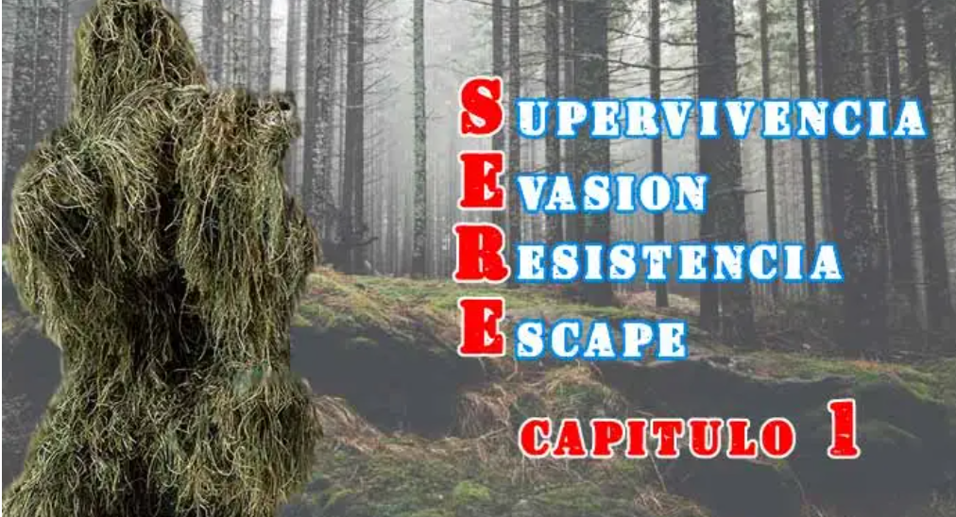
S.E.R.E.R.

Slide 2
OBJETIVOS
AL FINAL DE LA CLASE EL ALUMNO CONOCERA LA REGLAS BASICAS DE S.E.R.E.R.

Slide 3
LA CAPACITACIÓN S.E.R.E.R.
La capacitación que obtienen los soldados para sobrevivir una situación de aislamiento los convierte en un objetivo menos vulnerable para el enemigo. Impacta positivamente la misión de recuperación de personal de nivel estratégico y operacional para asegurar el éxito de la misión y traerles de vuelta.

Slide 4
LA CAPACITACIÓN S.E.R.E.R.
Este entrenamiento brinda una oportunidad única para enseñar a los soldados habilidades de liderazgo individual adaptativo, para ser empleadas en entornos operativos complejos. Independientemente de los antecedentes de un soldado, el enfoque del entrenamiento explota su debilidad para inducir la mayor cantidad de estrés de manera segura y efectiva.
Los líderes practican el liderazgo encubierto para organizarse y resistir en manos de los instructores, los cuales realizan juegos de roles enemigos. En el entrenamiento, la privación de comida y sueño se utiliza para simular los factores estresantes de situaciones hostiles, si bien este enfoque es altamente efectivo, el S.E.R.E.R.va aún más lejos para entrenar verdaderamente una posible situación real de aislamiento.

Slide 5
LA CAPACITACIÓN S.E.R.E.R.
Las distintas fases se centran en gran medida en el factor psicológico. Durante estas fases, la capacitación , utiliza la comida y el sueño como un desafío adicional que los líderes deben manejar de manera efectiva. Por ejemplo, ¿El líder se tomará tiempo para cazar y recolectar alimentos y posiblemente mejorar la energía y la moral de sus tropas, o es más importante avanzar y moverse al área de recuperación designada?. Al mismo tiempo, los líderes deben de mantenerse conscientes del entorno no permisivo para no ser capturados por las fuerzas enemigas que los buscan en el bosque u otros entornos. Este conjunto de problemas de liderazgo variables y dinámicos, proporcionan la mejor formación de liderazgo individual y de grupo para preparar a los soldados para el complejo entorno operativo. Generar confianza entre los subordinados puede ser otra de las difíciles tareas de lograr para los nuevos líderes cuando se les asigna por primera vez a una nueva unidad.

Slide 6
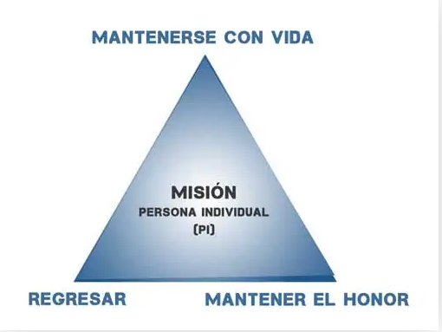
MISION
En una situación de aislamiento termina una misión para el individuo…. pero comienza otra: la de regresar con éxito. Debes comenzar por hacerte valorar tus opciones: regresar cuanto antes, tomar decisiones, analizar elementos y factores importantes en a tener en cuenta.

Slide 7
Condiciones que afectan a la supervivencia
condiciones básicas afectan cada situación de aislamiento. Son las condiciones medioambientales, situación biológica/nuclear, condiciones psicológicas de la persona, sociopolíticas (hostiles, amigables etc..) y la duración del aislamiento en sí (corto, intermedio, largo).
Necesidades de la Persona Individual (PI)
Los objetivos fundamentales de una PI son:
-1) mantener la vida,
-2) mantener el honor
-3) regresar.
Además podría subdividirse en nueve necesidades básicas que incluyen: 1) protección personal, 2) sustento, 3) salud, 4) viajes, 5) comunicaciones, 6) recuperación, 7) evasión, 8) resistencia y 9) escape. Satisfacer las necesidades del individuo durante el aislamiento es esencial para lograr las metas fundamentales.

Slide 8
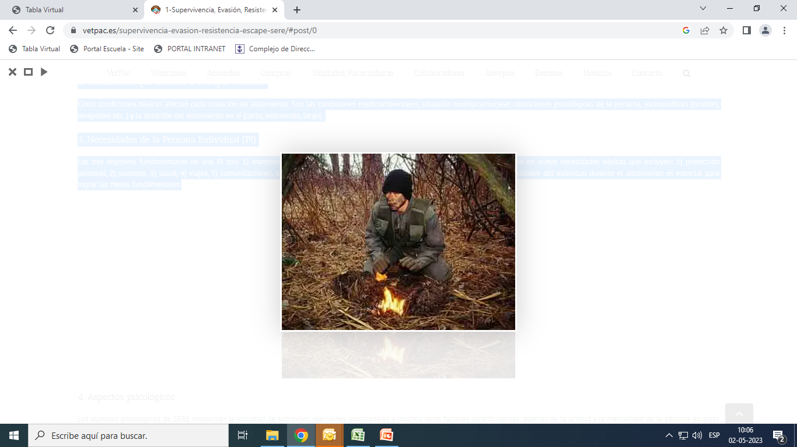

Slide 9
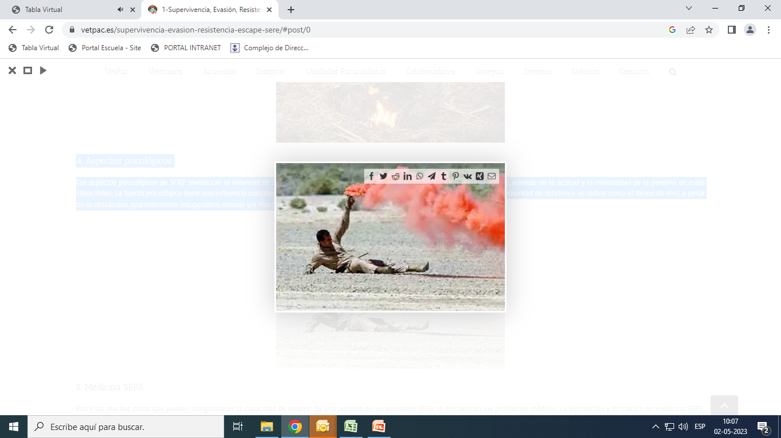
4. Aspectos psicológicos
Los aspectos psicológicos de SERE involucran la voluntad de sobrevivir, reacciones emocionales y muchos otros factores contribuyentes, además de la actitud y la mentalidad de la persona en estas situaciones. La fuerza psicológica tiene una influencia considerable en la capacidad para sobrevivir en una situación de aislamiento. La voluntad de sobrevivir se define como el deseo de vivir, a pesar de lo obstáculos aparentemente insuperables mental y/o físicos que conlleven una situación difícil.

Slide 10
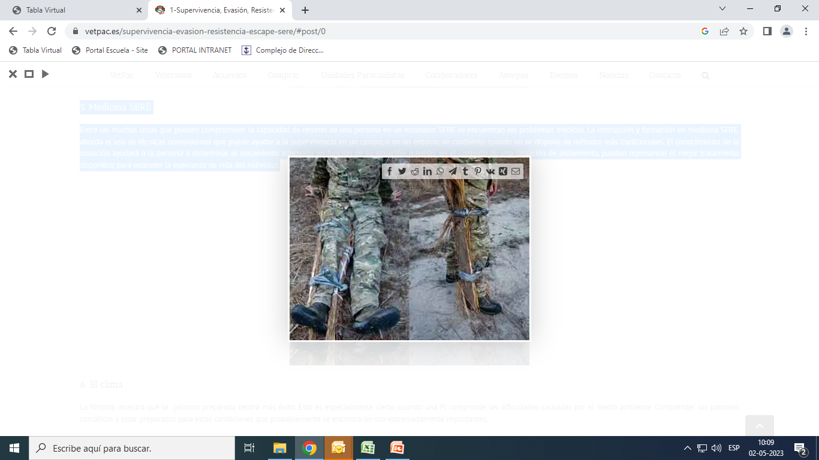
5. Medicina SERE ( 1° AUXILIOS)
Entre las muchas cosas que pueden comprometer la capacidad de retorno de una persona en un escenario SERE se encuentran los problemas médicos. La instrucción y formación en medicina SERE, aborda el uso de técnicas convenientes que puede ayudar a la supervivencia en un campo, o en un entorno de cautiverio cuando no se dispone de métodos más tradicionales. El conocimiento de la situación ayudará a la persona a determinar el tratamiento adecuado en función de su situación. Además, en el contexto de una situación de aislamiento, pueden representar el mejor tratamiento disponible para extender la esperanza de vida del individuo.

Slide 11
. 6. El clima
La historia muestra que la persona preparada tendrá más éxito. Esto es especialmente cierto, cuando una PI comprende las dificultades causadas por el medio ambiente. Comprender los patrones climáticos y estar preparados para estas condiciones que probablemente se encontrarán son extremadamente importantes.
7. El medio ambiente
Cuanto más sepa la PI sobre las condiciones ambientales (es decir el terreno, fauna, flora, agua, las formas de vida y el clima), mejor pueden ayudarse a sí mismos en una situación de supervivencia. Una buena planificación e investigación previas a la misión de estos son los componentes mejores para una completa preparación de la PI para la navegación terrestre, la evasión y el cumplimiento de sus otras necesidades SERE.
8. Características climáticas globales
La mayoría de las PI no podrán elegir el lugar de supervivencia. La facilidad o dificultad para mantener la vida y el retorno dependen de los tipos y extremos del clima, el terreno y las formas de vida en el área inmediata. Los cuatro grupos climáticos principales se designan como Tropical, Seco, Cálido Climas templados, con nieve y hielo. Además de necesitar lidiar con circunstancias específicas dentro de cada clima, como mar abierto, costero, urbano, evasión y cautiverio.

Slide 12
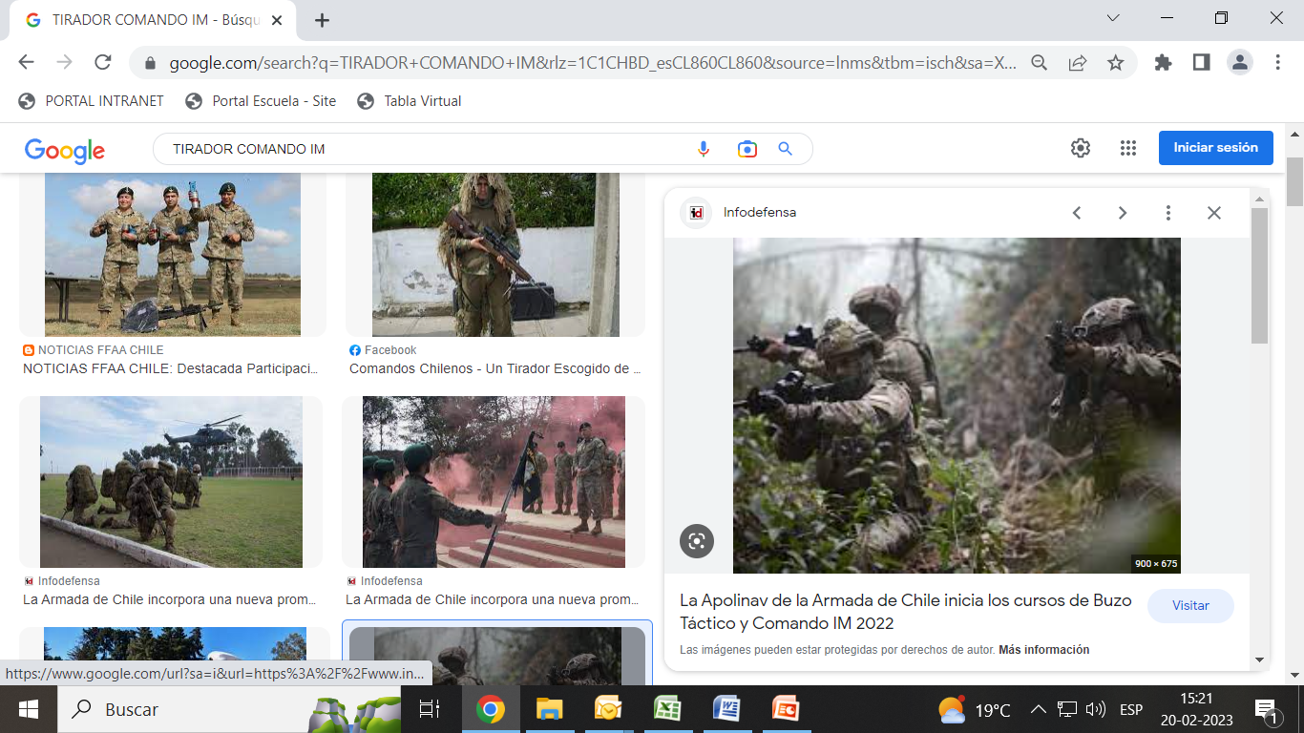
¿PREGUNTAS ?

